Slide 1



Intel Pinの計装による Stack Buffer Overflow の自動検出
権藤研 研究プロジェクト
情報工学系 学士3年 17B08965
高島 空良

Slide 2
summary
Problem :
「ret2esp」などの手法が知られる、スタックバッファオーバーフローを利用したサイバー攻撃
Approach :
「Intel Pin」を用いた、機械命令で使われているアドレスの動的な解析により、
スタックメモリアクセス前に、スタックバッファオーバーフローを検知
Valuation :
バッファ用に確保されたスタック上の領域外のアドレスへの不正な書き込みを、高い精度で検出し、
書き込まれる対象のアドレスの値と、問題が発生した箇所の関数名を添えて警告することができた。
Contribution :
メモリの破壊、改ざんによるサイバー攻撃になりうるスタックバッファオーバーフローを、
機械命令単位で検出し、攻撃が発生しうる箇所を提示する、有用なツールが開発できた。

Slide 3
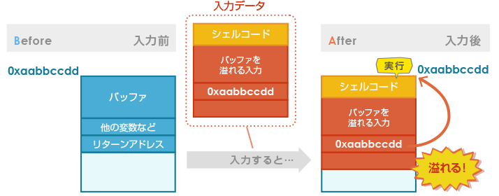
Problem (example)

Slide 4
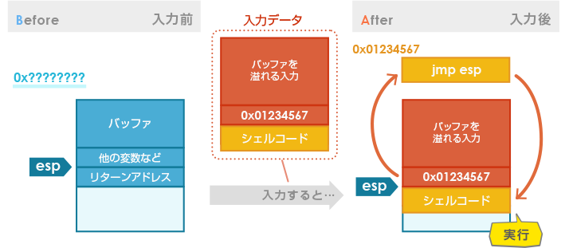
Problem (ret2esp)
絶対保護すべき

Slide 5
APPROACH
計装 :
Main関数以降のスタックメモリへのWrite処理に限定して、動的に計装を施した。粒度は、
最初はTraced単位で命令列を一気に見た後に、INS(命令単位の粒度)に細分化して計装するようにした。
解析 :
書き込む先のスタックメモリのアドレス値を確認し、rbpレジスタのアドレス値以上であるなら、
スタックメモリが書き込まれる前に、rbp, リターンアドレス, 書き込み先それぞれのアドレス値と、
どこの関数上で発生したかを合わせて標準出力として通知する。

Slide 6
APPROACH
計装
解析
TRACE
BBL
INS
main( )始まっている？
スタックに書き込み？
アドレスが rbp 以降？
StackBuffer
OverFlow!!
BBL
INS
ユーザーへ
情報を通知
…
…
Address
IP
Func Name
BBL
INS

Slide 7
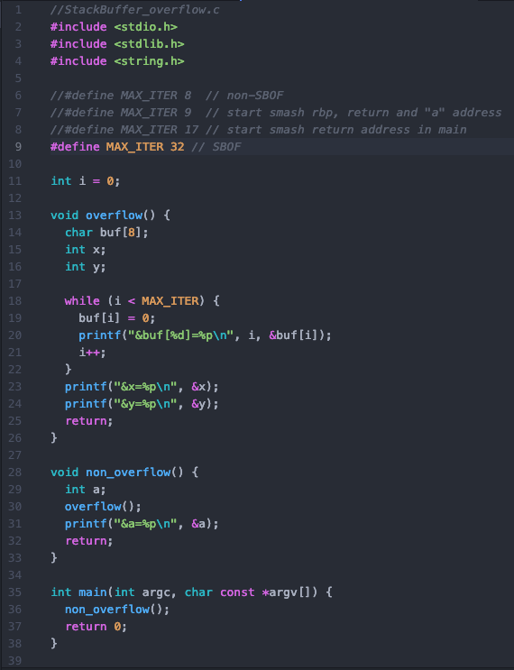

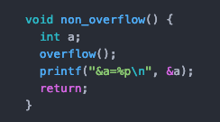
Sample

Slide 8
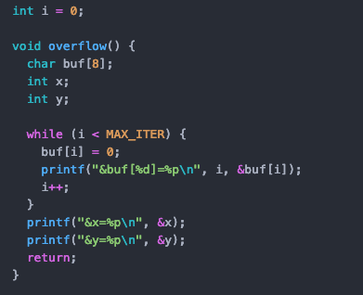

Sample
MAX_ITERの値によっては、
Bufferをあふれて
rbp やリターンアドレスに影響

Slide 9
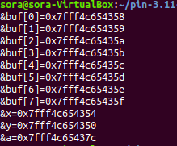
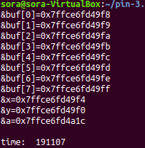
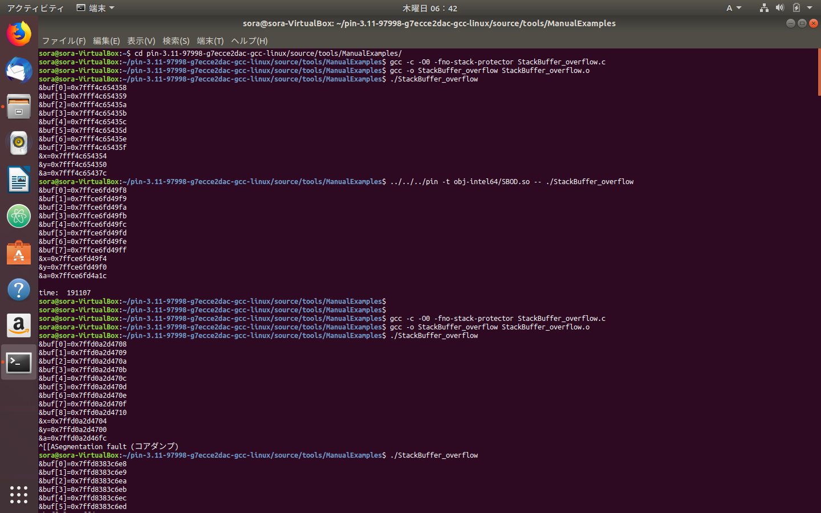
EXample
MAX_ITER = 8

Slide 10
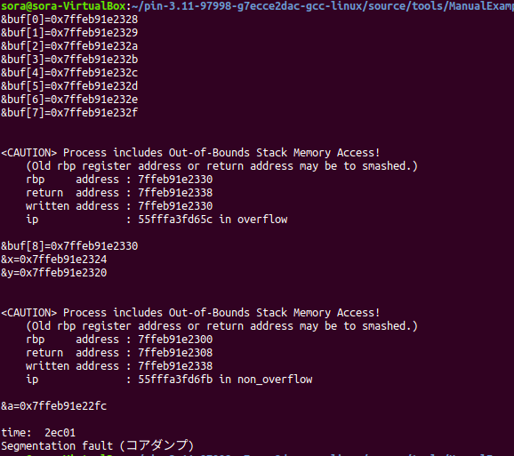
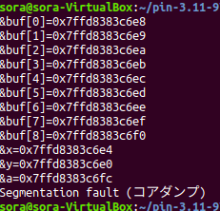
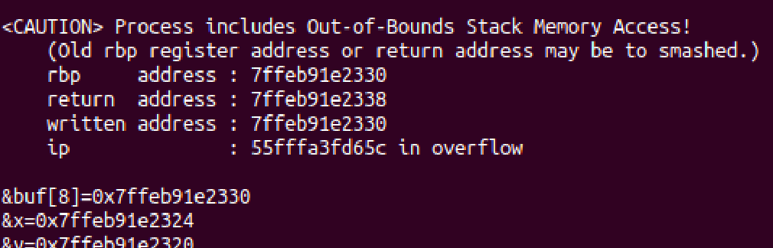
EXample
MAX_ITER = 9

Slide 11
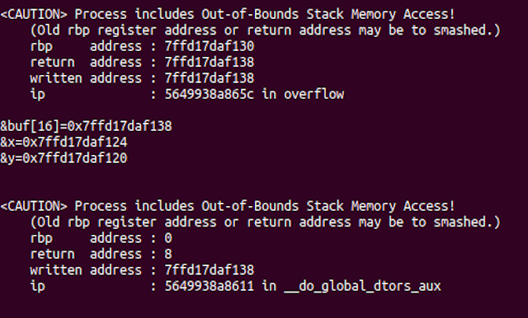
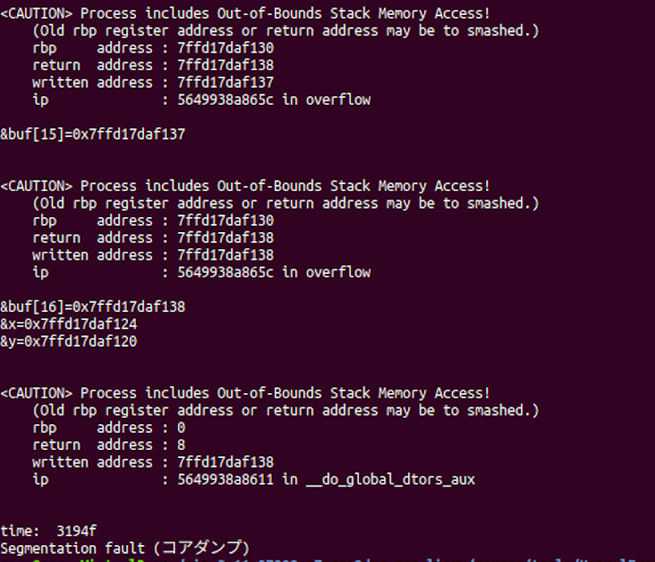
EXample
一致
リターンアドレスにも影響が！！！
MAX_ITER = 17

Slide 12
Contribution
達成したこと:
状況は限定的ではあるが、メモリの破壊、改ざんによるサイバー攻撃になりうるスタックバッファオーバーフローを、機械命令単位で検出し、攻撃が発生しうる箇所を提示する、有用なツールが開発できた。
今後の展望 :
攻撃が発生しうる箇所のさらなる絞り込み ( どのプログラム文で起こったか )
攻撃に対する自動防御の実装。
例えば、スタックのアドレスの割り振りを連番ではなくランダムにしたり、リターンアドレスに書き込みアクセスが来たら、強制終了するなど。

Slide 13
References
『動的バイナリ解析の基礎 with Intel Pin』(ZickZack, arahori.exe 著, 技術書典6, 2019/4/14)
『Datarace Detection Algorithm and Implementation』 (chakku 著, arahori.exe 監, Binary Eater, 2019/9/22)
『Pin 3.11 User Guide』(Intel株式会社, https://software.intel.com/sites/landingpage/pintool/docs/97998/Pin/html/index.html)
『 CTFで学ぶ脆弱性（スタックバッファオーバーフロー編・その1)』(NTTデータ先端技術株式会社, http://www.intellilink.co.jp/article/column/ctf01.html)

Slide 14
Thank you for your listening!!

